Slide 1
Artificial Intelligence Lecture10 – Reinforcement Learning

Slide 2
Contenido
Introducción
Complicaciones del RL
Fundamentos del RL
Q Learning

Slide 3
INTRODUCCIÓN

Slide 4
Introducción
Que es el reinforcement learning?
Se refiere al proceso de aprender qué hacer y mapear situaciones a ciertas acciones para maximizar la recompensa.
En la mayoría de los paradigmas de aprendizaje automático, a un agente de aprendizaje se le dice qué acciones tomar para lograr ciertos resultados. En el caso del aprendizaje por refuerzo, no se le dice al agente de aprendizaje qué acciones tomar.
Notes:
Este proceso de aprendizaje – observar el entorno, actuar, evaluar las consecuencias de esa acción, adaptarse y actuar nuevamente – es una de las ideas más fundamentales en Inteligencia Artificial sobre la cual se basan muchos temas.

Slide 5
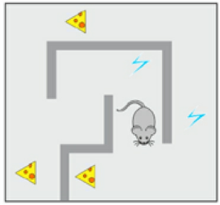
Introducción
Que es el reinforcement learning?
Imagina que tienes un agente que necesita realizar acciones en un entorno determinado.
El ratón robot intenta encontrar tanta comida como sea posible, evitando recibir descargas eléctricas siempre que sea posible. Estas señales de comida y electricidad son la recompensa que el entorno otorga al agente (ratón robot) como retroalimentación adicional sobre las acciones del agente
Notes:
El ratón robot puede realizar acciones, como girar a la izquierda o a la derecha y avanzar. En cada momento, puede observar el estado completo del laberinto para tomar una decisión sobre las acciones que debe realizar.

Slide 6
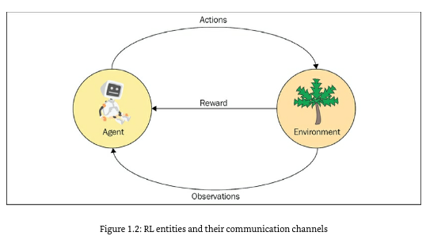
Introducción
Que son las recompensas en RL?
Una recompensa es un numero (generalmente un escalar) que el entorno envía al agente.
El objetivo final del agente es obtener la mayor recompensa total posible. En nuestro ejemplo concreto, el ratón robot podría sufrir una ligera descarga eléctrica para llegar a un lugar con mucha comida, lo que sería un resultado mejor para el ratón robot que quedarse quieto y no ganar nada.
Notes:
What we want is to have some magic set of methods that will allow our robot mouse to learn on its own how to avoid electricity and gather as much food as possible. RL is exactly this magic toolbox and it behaves differently from supervised and unsupervised learning methods; it doesn't work with predefined labels in the way that supervised learning does.
However, we're not completely blind as in an unsupervised learning setup—we have a reward system. The reward can be positive from gathering the food, negative from electric shocks, or neutral when nothing special happens.
By observing the reward and relating it to the actions taken, our agent learns how to perform an action better, gather more food, and get fewer electric shocks. Of course, RL generality and flexibility comes with a price. RL is considered to be a much more challenging area than supervised or unsupervised learning.

Slide 7
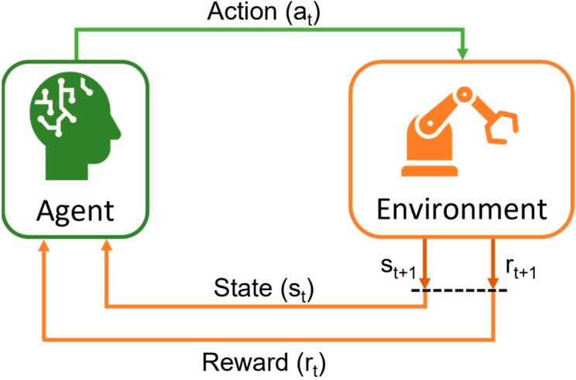
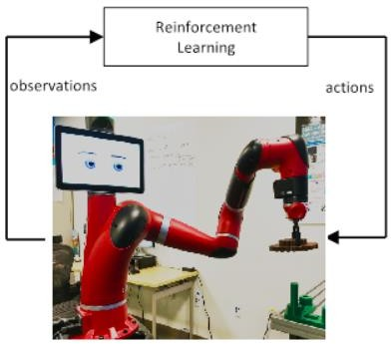
Introducción
Aplicaciones del RL
Juegos de mesa
Robótica
Controladores Industriales
Bebés

Slide 8
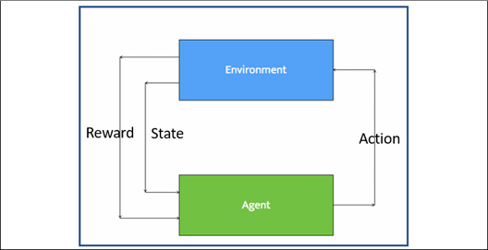
Introducción
Componentes del RL
Conjunto de estados relacionados con el agente y el entorno
Políticas que determinan qué acción debe tomarse
El entorno reacciona en respuesta a esa acción
El agente calcula y registra la información sobre esta recompensa
El agente toma la acción

Slide 9
COMPLICACIONES DEL RL

Slide 10
Complicaciones del RL
Lo primero que hay que tener en cuenta es que la observación en RL depende del comportamiento de un agente y, en cierta medida, es el resultado de este comportamiento. Si tu agente decide hacer cosas ineficaces, las observaciones no te dirán nada sobre lo que ha hecho mal y lo que se debería hacer para mejorar el resultado (el agente solo recibirá comentarios negativos todo el tiempo).
La segunda cosa que complica la vida de nuestro agente es que no solo necesita explotar el conocimiento que ha aprendido, sino también explorar activamente el entorno, porque tal vez hacer las cosas de manera diferente mejore significativamente el resultado.
Notes:
The problem is that too much exploration may also seriously decrease the reward (not to mention the agent can actually forget what it has learned before), so we need to find a balance between these two activities somehow. This exploration/exploitation dilemma is one of the open fundamental questions in RL.
People face this choice all the time—should I go to an already known place for dinner or try this fancy new restaurant? How frequently should I change jobs? Should I study a new field or keep working in my area? There are no universal answers to these questions.
Lapan, Maxim. Deep Reinforcement Learning Hands-On: Apply modern RL methods to practical problems of chatbots, robotics, discrete optimization, web automation, and more (English Edition) (p. 5). Packt Publishing. Edición de Kindle.

Slide 11
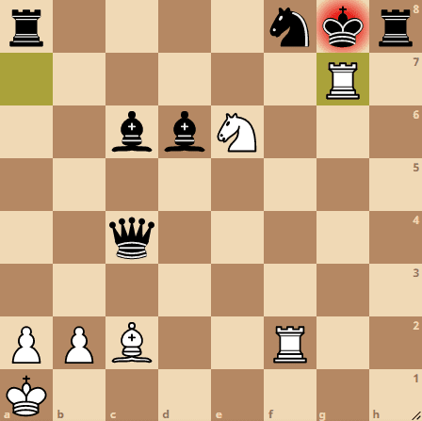
Complicaciones del RL
El tercer factor de complicación radica en el hecho de que la recompensa puede retrasarse considerablemente después de las acciones. En el ajedrez, por ejemplo, una sola jugada fuerte en medio de la partida puede cambiar el equilibrio.
Durante el aprendizaje, necesitamos descubrir esos eventos, que pueden ser difíciles de discernir durante el transcurso del tiempo y nuestras acciones.

Slide 12
FUNDAMENTOS DEL RL

Slide 13
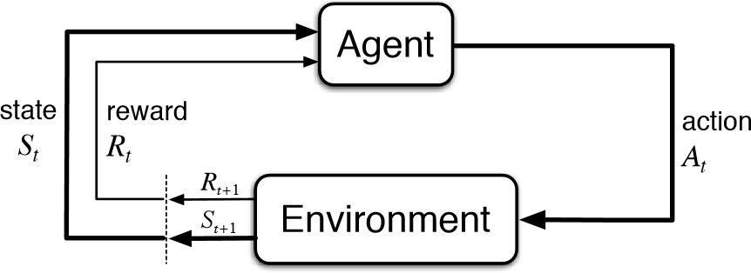
Fundamentos del RL
REWARD
En RL, es solo un valor escalar que obtenemos periódicamente del entorno.
La recompensa puede ser positiva o negativa, grande o pequeña, pero es solo un número.
El propósito de la recompensa es indicar a nuestro agente lo bien que se ha comportado.
La recompensa es local, lo que significa que refleja el éxito de la actividad reciente del agente y no todos los éxitos logrados por el agente hasta el momento.
Notes:
how frequently the agent receives this reward; it can be every second or once in an agent's lifetime, although it's common practice to receive rewards every fixed timestamp or at every environment interaction, just for convenience. In the case of once-in-a-lifetime reward systems, all rewards except the last one will be zero.
Reward is local, meaning that it reflects the success of the agent's recent activity and not all the successes achieved by the agent so far.
Lapan, Maxim. Deep Reinforcement Learning Hands-On: Apply modern RL methods to practical problems of chatbots, robotics, discrete optimization, web automation, and more (English Edition) (p. 6). Packt Publishing. Edición de Kindle.

Slide 14
Fundamentos del RL
Operaciones financieras: una cantidad de ganancias es una recompensa para un operador que compra y vende acciones.
Sistema de dopamina en el cerebro: Hay una parte del cerebro (sistema límbico) que produce dopamina cada vez que necesita enviar una señal positiva al resto del cerebro. Las concentraciones más altas de dopamina provocan una sensación de placer, lo que refuerza las actividades que este sistema considera buenas.
Juegos de PC: suelen proporcionar una retroalimentación evidente al jugador, que puede ser el número de enemigos eliminados o la puntuación obtenida. En estos casos la recompensa ya está acumulada, por lo que la recompensa RL para los juegos arcade debería ser la derivada de la puntuación, es decir, +1 cada vez que se elimina a un nuevo enemigo y 0 en todos los demás intervalos de tiempo.
Notes:
Neural network (NN) architecture search: RL has been successfully applied to the domain of NN architecture optimization, where the aim is to get the best performance metric on some dataset by tweaking the number of layers or their parameters, adding extra bypass connections, or making other changes to the NN architecture. The reward in this case is the performance (accuracy or another measure showing how accurate the NN predictions are).

Slide 15
Fundamentos del RL
AGENTS
Un agente es alguien o algo que interactúa con el entorno ejecutando determinadas acciones, realizando observaciones y recibiendo recompensas por ello. En la mayoría de los escenarios prácticos de RL, el agente es nuestro software, que se supone que debe resolver algún problema de una manera más o menos eficiente.
Operaciones financieras: un sistema de operaciones o un operador que toma decisiones sobre la ejecución de órdenes.
Ajedrez: un jugador o un programa informático.
Sistema de dopamina: el propio cerebro, que, según los datos sensoriales, decide si ha sido una buena experiencia.
Juegos de ordenador: el jugador que disfruta del juego o el programa informático.
Notes:
Andrej Karpathy : "we were supposed to make AI do all the work and we play games but we do all the work and the AI is playing games!"

Slide 16
Fundamentos del RL
ENVIRONMENT
El entorno es todo lo que hay fuera de un agente. En el sentido más general, es el resto del universo
La comunicación del agente con el entorno se limita a la recompensa (obtenida del entorno), las acciones (ejecutadas por el agente y dadas al entorno) y las observaciones (alguna información además de la recompensa que el agente recibe del entorno).
ACTIONS
son cosas que un agente puede hacer en el entorno. Las acciones pueden ser, por ejemplo, movimientos permitidos por las reglas del juego (si se trata de un juego)
OBSERVATIONS Las observaciones son datos que el entorno proporciona al agente y que le indican lo que está sucediendo a su alrededor.
Notes:
ACTIONS
They can be as simple as move pawn one space forward or as complicated as fill the tax form in for tomorrow morning.
In RL, we distinguish between two types of actions—discrete or continuous. Discrete actions form the finite set of mutually exclusive things an agent can do, such as move left or right. Continuous actions have some value attached to them, such as a car's action turn the wheel having an angle and direction of steering. Different angles could lead to a different scenario a second later, so just turn the wheel is definitely not enough.
OBSERVATIONS
It's also important to distinguish between an environment's state and observations. The state of an environment potentially includes every atom in the universe, which makes it impossible to measure everything about the environment.

Slide 17
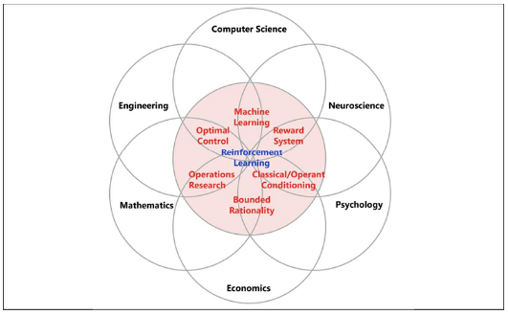
Fundamentos del RL
Hay muchas otras áreas que contribuyen o se relacionan con el RL. Las más significativas se muestran en el siguiente diagrama, que incluye seis grandes dominios que se superponen en gran medida entre sí en cuanto a los métodos y temas específicos relacionados con la toma de decisiones
Notes:
ML: RL, being a subfield of ML, borrows lots of its machinery, tricks, and techniques from ML. Basically, the goal of RL is to learn how an agent should behave when it is given imperfect observational data.
Engineering (especially optimal control): This helps with taking a sequence of optimal actions to get the best result.
Neuroscience: We used the dopamine system as our example, and it has been shown that the human brain acts similarly to the RL model. Psychology: This studies behavior in various conditions, such as how people react and adapt, which is close to the RL topic.
Economics: One of the important topics is how to maximize reward in terms of imperfect knowledge and the changing conditions of the real world.
Mathematics: This works with idealized systems and also devotes significant attention to finding and reaching the optimal conditions in the field of operations research.

Slide 18
MARKOV DECISION PROCESSES

Slide 19
Markov Process (MP)
Imagina que tienes ante ti un sistema que solo puedes observar.
Lo que observas se denomina estados, y el sistema puede cambiar entre estados según ciertas leyes dinámicas.
Una vez más, no puedes influir en el sistema, solo observar cómo cambian los estados.
Notes:
Todos los estados posibles de un sistema forman un conjunto denominado espacio de estados. Para los MP, requerimos que este conjunto de estados sea finito (pero puede ser extremadamente grande para compensar esta limitación).

Slide 20
Markov Process (MP)
Sus observaciones forman una secuencia de estados o una cadena.
Por ejemplo, si observamos el modelo más simple del tiempo en una ciudad, podemos observar que el día actual es soleado o lluvioso, lo que constituye nuestro espacio de estados.
Una secuencia de observaciones a lo largo del tiempo forma una cadena de estados, como [soleado, soleado, lluvioso, soleado, ...],
y esto se denomina historial.

Slide 21
Markov Process (MP)
Para que un sistema de este tipo se denomine MP, debe cumplir la propiedad de Markov, lo que significa que la dinámica futura del sistema desde cualquier estado debe depender únicamente de ese estado.
El objetivo principal de la propiedad de Markov es hacer que cada estado observable sea autónomo para describir el futuro del sistema.
En otras palabras, la propiedad de Markov requiere que los estados del sistema sean distinguibles entre si y unicos
Notes:
the Markov property, which means that the future system dynamics from any state have to depend on this state only. En este caso, solo se necesita un estado para modelar la dinámica futura del sistema y no todo el historial o, por ejemplo, los últimos N estados. En el caso de nuestro ejemplo meteorológico ficticio, la propiedad de Markov limita nuestro modelo a representar solo los casos en los que un día soleado puede ir seguido de uno lluvioso con la misma probabilidad, independientemente de la cantidad de días soleados que hayamos visto en el pasado.
nuestro ejemplo es realmente ingenuo, pero es importante comprender las limitaciones y tomar decisiones conscientes al respecto.

Slide 22

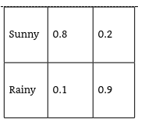
Markov Process (MP)
Si queremos que nuestro modelo sea más complejo, siempre podemos hacerlo ampliando nuestro espacio de estados, lo que nos permitirá capturar más dependencias en el modelo a costa de un espacio de estados más grande.
[soleado+verano, soleado+invierno, lluvioso+verano, lluvioso+invierno]
Como su modelo de sistema cumple con la propiedad de Markov, puede capturar las probabilidades de transición con una matriz de transición, que es una matriz cuadrada de tamaño N×N, donde N es el número de estados de nuestro modelo.

Slide 23
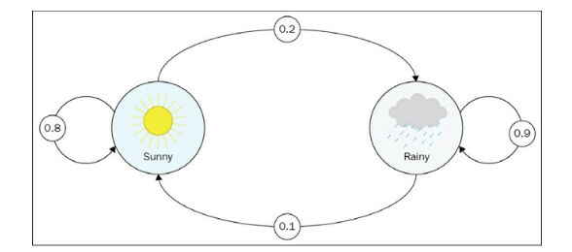
Markov Process (MP)
Notes:
A useful visual representation of an MP is a graph with nodes corresponding to system states and edges, labeled with probabilities representing a possible transition from state to state. If the probability of a transition is 0, we don't draw an edge (there is no way to go from one state to another).

Slide 24
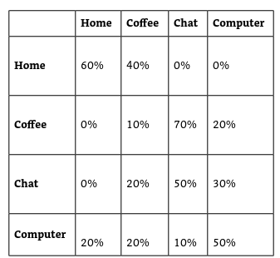
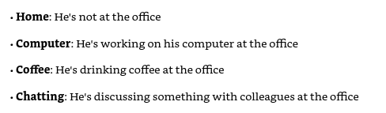
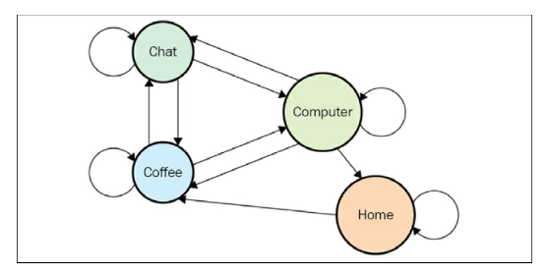
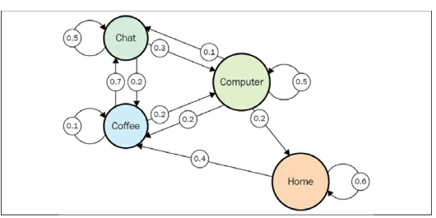
Markov Process (MP)
Office Worker
Notes:
En la práctica, rara vez tenemos el lujo de conocer la matriz de transición exacta. Una situación mucho más realista es cuando solo tenemos observaciones de los estados de nuestro sistema, también llamados episodios: no es complicado estimar la matriz de transición a partir de nuestras observaciones, solo tenemos que contar todas las transiciones de cada estado y normalizarlas a una suma de 1.

Slide 25

Markov Process (MP)
Office Worker
No es complicado estimar la matriz de transición a partir de nuestras observaciones: solo tenemos que contar todas las transiciones de cada estado y normalizarlas a una suma de 1.
Cuantos más datos de observación tengamos, más se acercará nuestra estimación al modelo subyacente real.
La propiedad de Markov implica estacionariedad (es decir, la distribución de transición subyacente para cualquier estado no cambia con el tiempo)
Notes:
En la práctica, rara vez tenemos el lujo de conocer la matriz de transición exacta. Una situación mucho más realista es cuando solo tenemos observaciones de los estados de nuestro sistema, también llamados episodios: no es complicado estimar la matriz de transición a partir de nuestras observaciones, solo tenemos que contar todas las transiciones de cada estado y normalizarlas a una suma de 1.
. Los episodios concretos que observamos se muestrean aleatoriamente a partir de la distribución del modelo, por lo que pueden diferir de un episodio a otro. Sin embargo, la probabilidad de que se muestree la transición concreta sigue siendo la misma.

Slide 26
Markov Reward Process (MRP)
Para introducir la recompensa, necesitamos ampliar un poco nuestro modelo.
En primer lugar, debemos añadir valor a nuestra transición de un estado a otro.
Ya tenemos la probabilidad, pero esta se utiliza para captar la dinámica del sistema, por lo que ahora tenemos un número escalar adicional sin carga adicional.
La recompensa puede representarse de diversas formas. La forma más general es tener otra matriz cuadrada, similar a la matriz de transición, con la recompensa dada por la transición del estado i al estado j, que residen en la fila i y la columna j.
Notes:
la recompensa puede ser positiva o negativa, grande o pequeña. En algunos casos, esta representación es redundante y se puede simplificar. Por ejemplo, si se da una recompensa por alcanzar el estado independientemente del estado anterior, podemos mantener solo los pares, que son una representación más compacta. Sin embargo, esto solo es aplicable si el valor de la recompensa depende únicamente del estado objetivo, lo que no siempre es el caso.

Slide 27

Markov Reward Process (MRP)
Lo segundo que estamos agregando al modelo es el factor de descuento γ (gamma), que es un solo número entre 0 y 1.
Observamos una cadena de transiciones de estados en un MP. Esto sigue siendo el caso para un proceso de recompensa de Markov, pero para cada transición, tenemos una cantidad adicional: recompensa. Así que ahora, todas nuestras observaciones tienen un valor de recompensa asociado a cada transición del sistema.
Para cada episodio, definimos el retorno en el tiempo t, como esta cantidad:

Slide 28
Markov Reward Process (MRP)
Para cada instante de tiempo, calculamos el retorno como una suma de recompensas posteriores, pero las recompensas más distantes se multiplican por el factor de descuento elevado a la potencia del número de pasos que estamos alejados desde el punto inicial en t.
Si gamma es igual a 1, entonces el retorno Gt​ es simplemente la suma de todas las recompensas futuras y corresponde a un agente que tiene perfecta visibilidad de cualquier recompensa futura.
Si gamma es igual a 0, Gt​ será solo la recompensa inmediata sin ningún estado posterior y corresponderá a una visión absolutamente miope.
Notes:
Estos valores extremos solo son útiles en casos extremos, y la mayoría de las veces, gamma se establece en un valor intermedio, como 0.9 o 0.99. la idea es, mirar hacia las recompensas futuras, pero no demasiado lejos. El valor de γ = 1 podría aplicarse en situaciones de episodios cortos y finitos
gamma es importante en aprendizaje por refuerzo (RL),. Por ahora, piensa en él como una medida de qué tan lejos en el futuro mira el agente.

Slide 29

Markov Reward Process (MRP)
El retorno no es muy útil en la práctica, ya que fue definido para una cada cadena específica que observamos de nuestro proceso de recompensa de Markov, por lo que puede variar ampliamente, incluso para el mismo estado. Sin embargo, si vamos al extremo y calculamos la expectativa matemática del retorno para cualquier estado (promediando un gran número de cadenas), obtendremos una cantidad mucho más útil, que se llama el valor del estado:
Para cada estado, s, el valor, V(s), es el retorno promedio (o esperado) que obtenemos al seguir el proceso de recompensa de Markov.

Slide 30
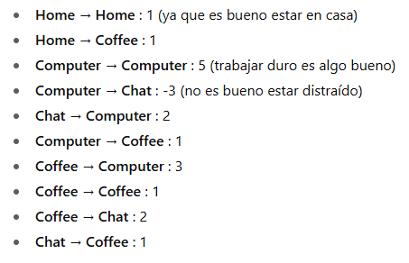
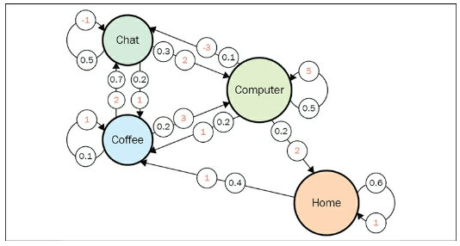
Markov Reward Process (MRP)
Ejemplo

Slide 31


Markov Reward Process (MRP)
¿Cómo calculas los valores de los estados aquí?
Para responder a esta pregunta, fijemos nuestro estado en Chat.
¿Cuál podría ser la siguiente transición?
La respuesta es que depende del azar. De acuerdo con nuestra matriz de transición para este proceso, hay una probabilidad del 50% de que el siguiente estado sea nuevamente Chat, 20% de que sea Coffee, y 30% de que sea Computer.
Notes:
Cuando gamma = 0, nuestro retorno es igual únicamente al valor del siguiente estado inmediato. Entonces, si queremos calcular el valor del estado Chat, necesitamos sumar todos los valores de transición y multiplicarlos por sus probabilidades
¿cuál es el valor cuando gamma = 1? La respuesta es que el valor es infinito para todos los estados. Nuestro diagrama no contiene sink states (estados sin transiciones de salida), y cuando nuestro descuento es igual a 1, nos importa un número potencialmente infinito de transiciones en el futuro. Como viste en el caso de gamma = 0, todos nuestros valores son positivos en el corto plazo, por lo que la suma de un número infinito de valores positivos nos dará un valor infinito, sin importar el estado inicial.
Este resultado infinito nos muestra una de las razones para introducir gamma en un proceso de recompensa de Markov en lugar de simplemente sumar todas las recompensas futuras. En la mayoría de los casos, el proceso puede tener una cantidad infinita (o grande) de transiciones. Como no es muy práctico tratar con valores infinitos, nos gustaría limitar el horizonte para el cual calculamos valores.

Slide 32
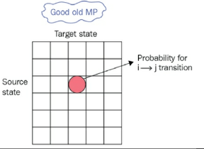
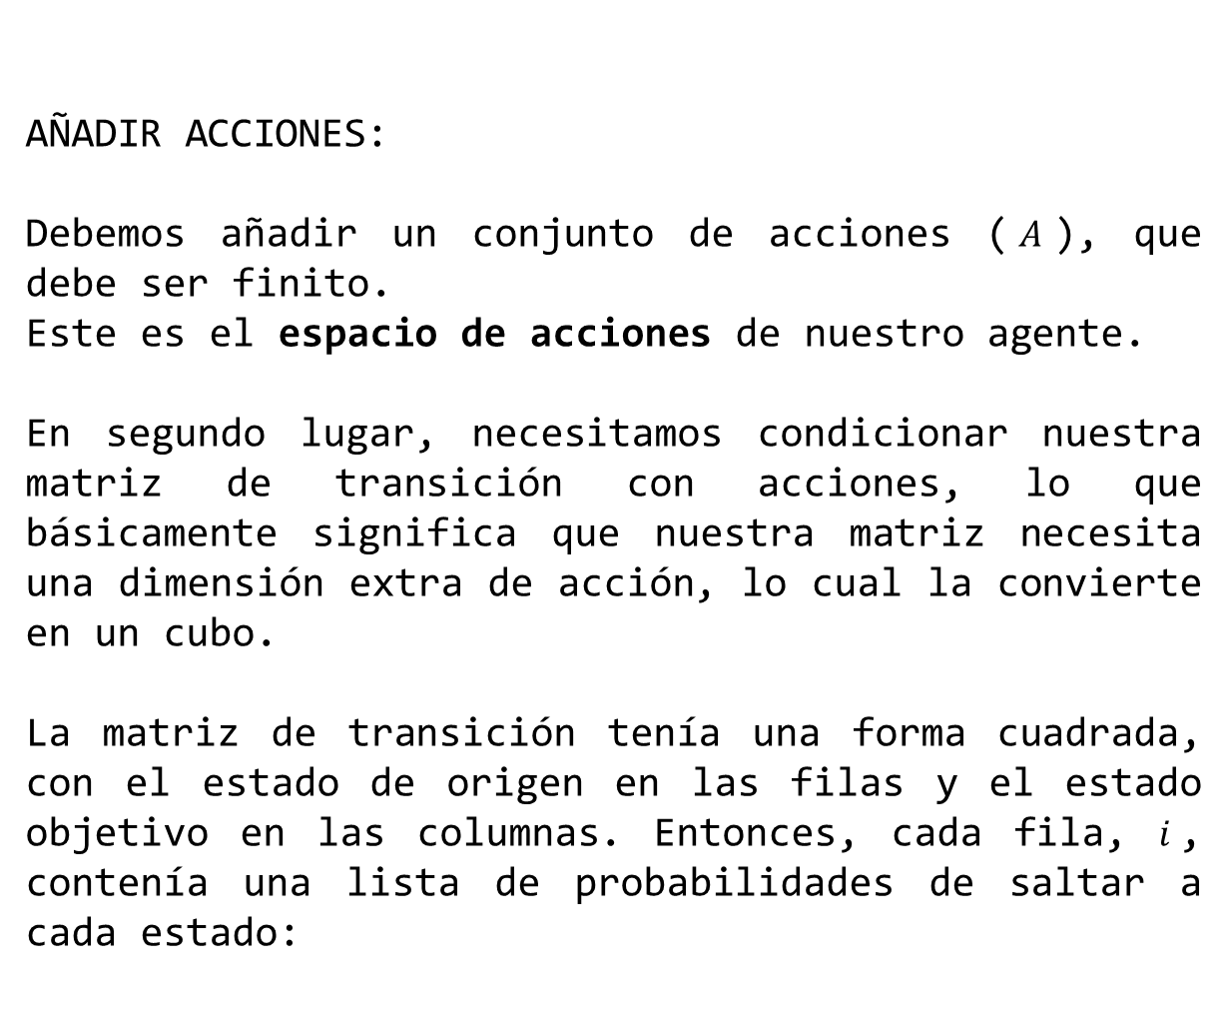
Markov Reward Process (MRP)
AÑADIR ACCIONES:
Debemos añadir un conjunto de acciones ($A$), que debe ser finito.
Este es el espacio de acciones de nuestro agente.
En segundo lugar, necesitamos condicionar nuestra matriz de transición con acciones, lo que básicamente significa que nuestra matriz necesita una dimensión extra de acción, lo cual la convierte en un cubo.
La matriz de transición tenía una forma cuadrada, con el estado de origen en las filas y el estado objetivo en las columnas. Entonces, cada fila, $i$, contenía una lista de probabilidades de saltar a cada estado:
Notes:
ACCIONES

Slide 33
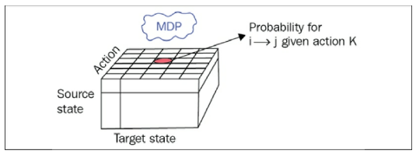
Markov Reward Process (MRP)
AÑADIR ACCIONES:
Ahora el agente ya no observa pasivamente transiciones de estado, sino que puede elegir activamente una acción a realizar en cada transición de estado. Entonces, para cada estado de origen, no tenemos una lista de números, sino una matriz, donde la dimensión de profundidad contiene las acciones que el agente puede tomar, y la otra dimensión es a qué estado objetivo saltará el sistema después de que el agente ejecute las acciones.
Notes:
ACCIONES

Slide 34
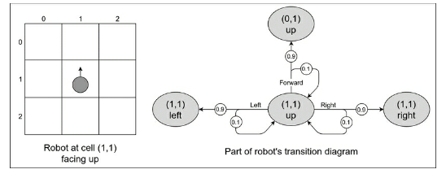
Markov Reward Process (MRP)
AÑADIR ACCIONES:
En la siguiente ilustración, se muestra una pequeña parte de un diagrama de transición, mostrando las posibles transiciones desde el estado (1, 1, arriba), cuando el robot está en el centro de la cuadrícula y mirando hacia arriba. Si el robot intenta avanzar, hay un 90% de probabilidad de que termine en el estado (0, 1, arriba), pero hay un 10% de probabilidad de que las ruedas patinen y la posición objetivo permanezca en (1, 1, arriba).
Notes:
ACCIONES

Slide 35
Markov Reward Process (MRP)
POLITICA:
La definición simple de política es que es un conjunto de reglas que controla el comportamiento del agente. Incluso para entornos bastante simples, podemos tener una variedad de políticas.
Puedes recordar que el principal objetivo del agente en RL es obtener la mayor cantidad de retorno posible. Entonces, nuevamente, diferentes políticas pueden darnos diferentes cantidades de retorno, lo que hace importante encontrar una buena política. Por esto la noción de política es importante.
Notes:
ACCIONES

Slide 36
Q-LEARNING

Slide 37

Q learning
Es un algoritmo de aprendizaje por refuerzo que permite a un agente aprender a tomar decisiones en un entorno de manera óptima a través de prueba y error. Es particularmente útil en problemas en los que el agente necesita tomar una secuencia de acciones para maximizar una recompensa acumulada en el tiempo.

Slide 38
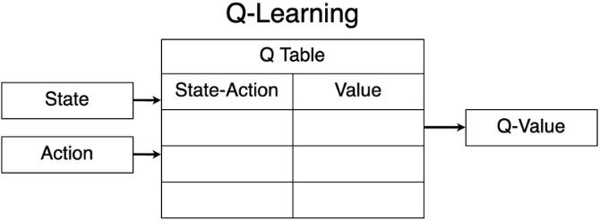

Q learning
Es una técnica de RL basada en la idea de aprender una función de valores, llamada función Q, que estima el valor de tomar una acción específica en un estado específico.
Q-learning es más adecuado para problemas de RL discretos y con un espacio de estado/acción pequeño, ya que requiere almacenar y actualizar una tabla Q.

Slide 39
Q learning
Método basado en valores
Se centra en aprender una función de valor de acción Q(s,a)
Actualizacion interactiva
La función Q se actualiza de forma iterativa con cada acción que el agente toma, utilizando una fórmula de actualización basada en la recompensa inmediata y el valor Q del siguiente estado
Balance entre exploración y explotación
Utiliza un mecanismo (como la política epsilon-greedy) para equilibrar entre exploración (probar nuevas acciones para descubrir recompensas potenciales) y explotación (elegir la mejor acción conocida según la función Q actual).

Slide 40
Q learning
1. Inicialización de la tabla Q
Se inicializa la tabla Q con valores arbitrarios (usualmente ceros) para cada posible par estado-acción (s,a)
2. Exploración del entorno
El agente comienza en un estado inicial y, en cada paso, selecciona una acción a basada en la política actual
3. Ejecuta la acción y observa el resultado
Tras ejecutar la acción a en el estado s, el agente observa: La recompensa r obtenida y el nuevo estado.
4.Actualización de la función Q: La tabla Q se actualiza utilizando la siguiente fórmula de actualización Q:

Slide 41
Q learning
Donde α es la tasa de aprendizaje, que controla cuánto se actualiza el
valor de Q.
Γ es el factor de descuento, que pondera la importancia de las recompensas futuras frente a las recompensas inmediatas.
r es la recompensa inmediata obtenida por tomar la acción a en el
estado s.
max Q(s′,a) es el valor Q máximo en el siguiente estado s′, lo que representa el valor estimado de la mejor acción en el próximo estado.

Slide 42
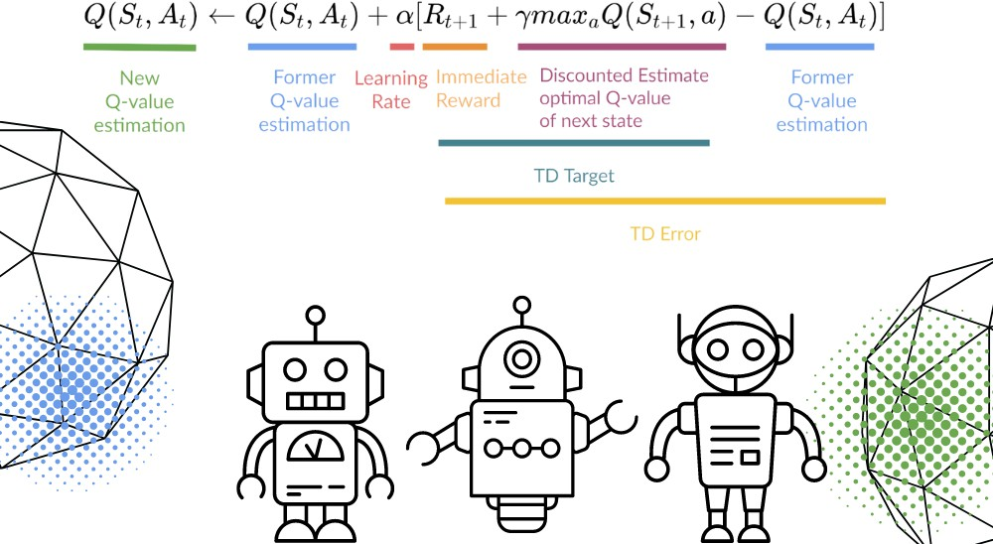
Q learning
5.Repetición hasta la convergencia
Este proceso de explorar, seleccionar acciones y actualizar la función Q se repite a través de múltiples episodios hasta que la tabla Q converge a valores estables.
Cuando esto ocurre, la función Q representa la política óptima, permitiendo al agente seleccionar la acción que maximiza la recompensa acumulada en cada estado.

Slide 43
Q learning
EJEMPLO Supongamos un entorno con dos estados, s1y s2, y dos acciones posibles en cada estado, a1 y a2. La tabla Q podría verse así al inicio:
Al comienzo, todos los valores son cero.
El agente empieza en un estado (digamos s1), elige una acción (por ejemplo, a1), observa la recompensa inmediata y el próximo estado,
actualiza el valor Q(s1,a1))
usando la fórmula de actualización.

Slide 44
Q learning
LIMITACIONES
No es eficiente en problemas con grandes espacios de estado (problemas de escalabilidad), ya que requiere una tabla Q de gran tamaño.
Dificultades con entornos con espacios de acción continuos.
Puede ser lento en converger si el entorno es complejo o si la tasa de aprendizaje y el factor de descuento no están bien ajustados.
EJERCICIO DE CLASE!!

